Slide 1

Orientaciones de Calidad para la formación técnica en la
Educación Media
Doble Titulación

Slide 2
2.
Retos y alcances de los lineamientos de calidad para la formación técnica en la media MEN – SENA
-Escaso desarrollo regional y apuestas productivas
-Bajo interés de los jóvenes en el valor agregado de la Educación Media
-Falta de apropiación y desconocimiento de los procesos de articulación.
-Falta de claridades técnicas que viabilicen la articulación
Limitada oferta de formación en programas técnicos y baja calidad educativa
Escaso fortalecimiento de las competencias básicas y laborales
Pobres expectativas de los jóvenes sobre su futuro y escaso acceso a información
Retos
Brindar claridades sobre el proceso de articulación del currículo con las áreas básicas y técnicas que permitan el fortalecimiento de las competencias básicas y laborales
Convocar acciones nacionales y regionales para brindar una oferta técnica pertinente
que apunte al desarrollo social y
productivo de las regiones
Detallar acciones y procedimientos en la articulación que propendan por una oferta diversificada y de calidad
Promover dentro de los procesos claves de alistamiento para la articulación la sensibilización sobre los procesos de orientación Socio-ocupacional.
Definir aspectos claves de la articulación y actores responsables en la ejecución, reconociendo las dinámicas de cada territorio
Apuestas

Slide 3
3.
Objetivos específicos
Fortalecer el enfoque de calidad de los procesos de formación desarrollados en los programas de articulación para ampliar la cobertura de la oferta con criterios de pertinencia regional.
Dinamizar el enfoque de equidad de la oferta de los programas de articulación con miras a brindar mayores oportunidades a los jóvenes.
Visibilizar en los programas de articulación un conjunto de competencias que permitan fortalecer los procesos de formación atendiendo a las necesidades y el interés de los jóvenes actuales.
Generar rutas de atención que permitan la ejecución del programa de doble titulación con calidad y pertinencia.

Slide 4
4.
Aspectos claves a trabajar
Brindar claridades para la articulación del currículo de media con los programas técnicos y detallar el procedimiento
Articulación del currículo
Zonas rurales
Nodos y circulación interinstitucional
Etapa productiva
Jornada única
Inclusión
Oferta pertinente y diversificada
Generar una ruta de atención a estudiantes en condición de discapacidad y población diversa.
Promover el fortalecimiento de proyectos pedagógicos pertinentes a través de la innovación agropecuaria.
Orientar y promover el análisis de pertinencia donde se tenga en cuenta el sector productivo de la región y el contexto de los estudiantes para la oferta de programas.
ARTICULACIÓN – DOBLE TITULACIÓN
Establecer procedimientos y requerimientos necesarios, resaltando los beneficios de equidad, diversificación y aprovechamiento de los ambientes de aprendizaje
Brindar claridades para la articulación con los establecimientos que cuentan con Jornada única.
Presentar las modalidades definidas para la articulación, especificando claramente su alcance, duración y responsables

Slide 5
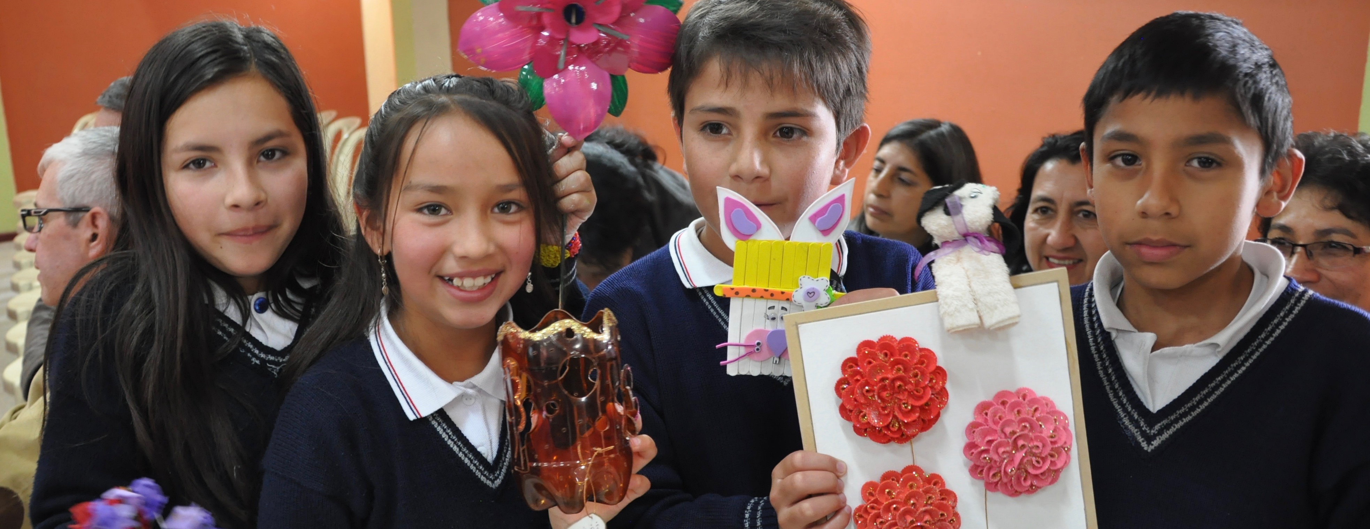
La articulación es
un proceso pedagógico y de gestión que implica acciones conjuntas para facilitar el tránsito y la movilidad de las personas entre los distintos niveles y ofertas educativas, el reconocimiento de los aprendizajes obtenidos en distintos escenarios formativos y el mejoramiento continuo de la pertinencia y calidad de los programas, las instituciones y sus aliados.
Cada una de estas ofertas –educación media, educación para el trabajo y educación superior– conservan su naturaleza y especificidad, pero se relacionan en un diálogo que implica construir sinergia y unidad en lo pedagógico alrededor de las competencias profesionales, como eje de la formación, y asumir una transformación en los distintos ámbitos de la gestión institucional para hacerla posible, darle sostenibilidad y evaluarla continuamente.
Ministerio de Educación Nacional

Slide 6

Conformación de redes departamentales que permitan generar acciones articuladas para robustecer el programa
Identificación de sectores emergentes en la región con el fin de fortalecerlos a través del programa
Estrategias
propuestas
para fortalecer el programa
“Doble Titulación”
Desde la ETC
Creación de capacidad instalada dentro de la ET para el liderazgo del programa
Implementación de espacios de sensibilización que permitan empoderar el programa en los actores regionales
Definición de procesos internos para la implementación del programa

Slide 7
Pasos para implementar el programa Doble titulación
1
Suscribir un convenio entre la Secretaría de Educación y la Regional del SENA, con el fin de establecer acciones concretar entorno a la implementación y seguimiento al programa
3
Evaluar la pertinencia del programa con el sector productivo. (SENA – SE)
4
Realizar seguimiento a la implementación del programa. (SENA – SE)
La ET debe dar a conocer el programa y convocar a los establecimientos a presentar un proyecto para vincularse.
2
5
Gestionar recursos para el fortalecimiento del programa. (SE – SENA)

Slide 8

1
Presentar un proyecto a la ETC donde se contemple: La Justificación de la selección del programa acorde al valor agregado que genera el mismo, en el currículo de la educación media y los intereses manifestados de los estudiantes de los grados anteriores.
Incluir:
El Nombre del programa de doble titulación en con el que quiere articularse
El número de estudiantes proyectado al grado 10.
Un autodiagnóstico sobre las condiciones iniciales para la implementación del programa
El acta del Consejo Directivo y académico con la aprobación de la implementación del programa.
2
¿Qué debe
hacer el establecimiento que desea ingresar al programa?
3
La ETC presenta al SENA las solicitudes presentadas de los Establecimientos de su ETC.
Pasos
4
El SENA revisa la disponibilidad presupuestal para viabilizar la posibilidad de atenderlo.
Si el SENA cuenta con la disponibilidad presupuestal para atenderlo, el siguiente paso serán las visitas técnicas al EE para revisar los ambientes de aprendizaje.
5

